Slide 2
Организационные инструменты реализации ООП: календарный учебный график, учебный план, план внеурочной деятельности, расписание занятий. От нормативов к практике
Барнаул, 1 ноября 2023 г.

Slide 3
Организационный раздел ООП
учебный план
план внеурочной деятельности
календарный учебный график
календарный план воспитательной работы

Slide 11
План внеурочной деятельности
(до 10 часов)
Интеллектуальные и социокультурные потребности
Двигательная активность
Разговор о важном
ФГ
Профориентация
1 час
1 час
1 час
5 часов
2 часа
Письмо> Минпросвещения России от 05.07.2022 N ТВ-1290/03 "О направлении методических рекомендаций« (вместе с "Информационно-методическим письмом об организации внеурочной деятельности в рамках реализации обновленных федеральных государственных образовательных стандартов начального общего и основного общего образования")

Slide 13
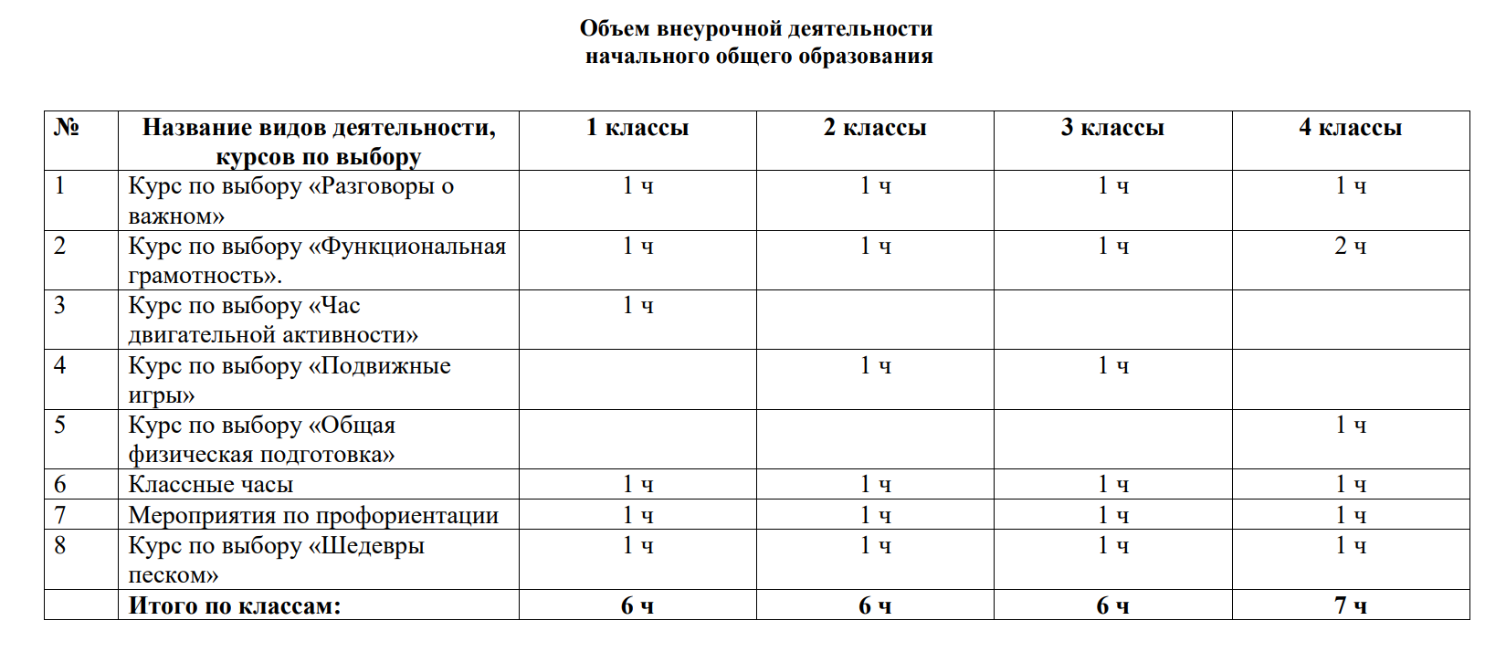

Slide 14
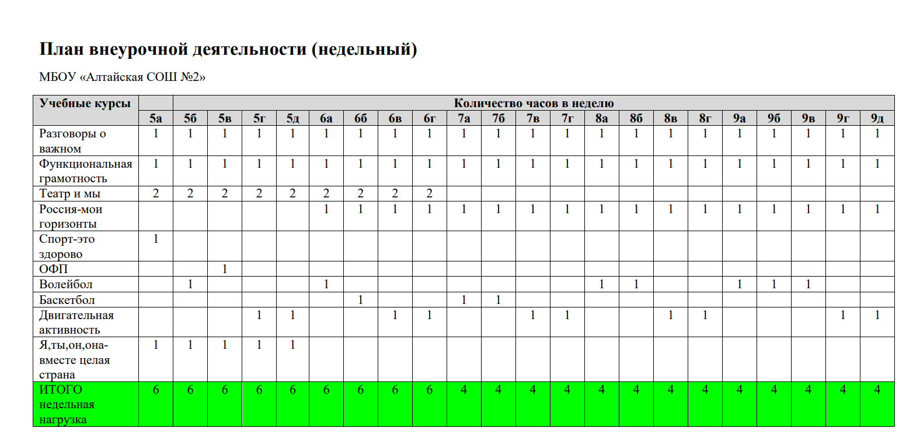

Slide 15
26 мая

Slide 16
Контакты
Пивнева Татьяна Владимировна, руководитель отделения по учебной работе КУМО
Спасибо за работу
t.pivneva2012@mail.ru

